Slide 1


RECUERDA PONER A GRABAR LA CLASE

Slide 2


¿DUDAS DEL ON-BOARDING?
MIRALO AQUI

Slide 3

Clase 11. REACT JS
RENDERIZADO CONDICIONAL

Slide 4

Profundizar sobre renderizado condicional y sus implicancias.
Diagnosticar y solucionar problemas de rendering.
OBJETIVOS DE LA CLASE

Slide 5
MAPA DE CONCEPTOS

Slide 6


MAPA DE CONCEPTOS CLASE 11
Recapitulando: principios básicos React
¿Qué es y para qué sirve?
Técnicas de rendering condicional
Otras técnicas para control tradicional
Render optimization
React Memo

Slide 7




CRONOGRAMA DEL CURSO
Clase 10
Clase 11
Clase 12
Context
Técnicas de Rendering
Firebase I
EJEMPLOS EN VIVO
EJEMPLOS EN VIVO
EJEMPLOS EN VIVO
CREA TU CONTEXTO
CREA UN LOADER COMPONENT
CREA TU ITEM COLLECTION
CARTCONTEXT
CART VIEW
ITEM COLLECTION

Slide 8

RECAPITULANDO:
PRINCIPIOS BÁSICOS REACT

Slide 9
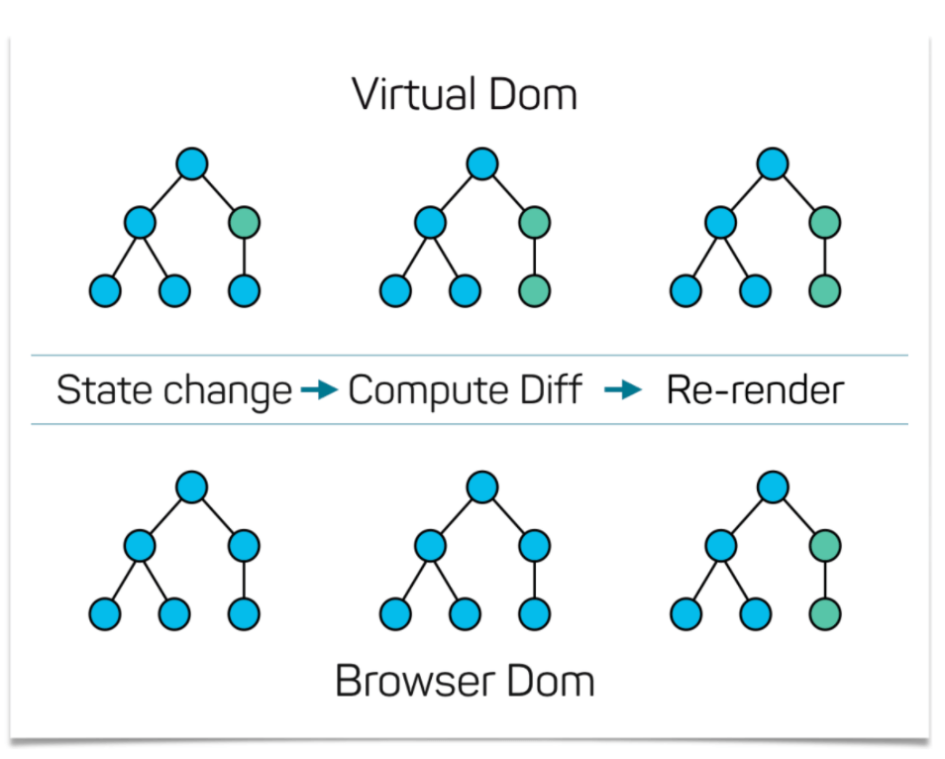
Como vimos en las primeras clases, React trabaja con un flujo de reconciliación y entiende bastante acerca de dónde y cómo ocurren los cambios en nuestra app.
A su vez mantiene una versión en virtual de la misma y recordamos eso como el virtual DOM

Slide 10

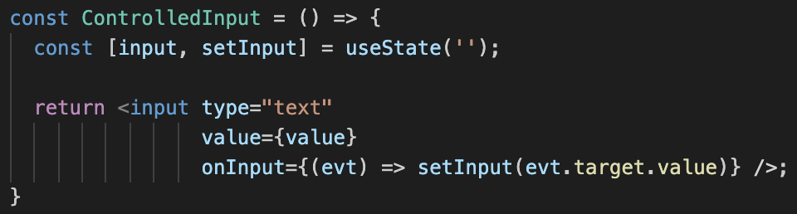
Si bien como vimos anteriormente, React nos ayuda a escuchar eventos, nos sigue dejando a nuestro cargo la sincronización con nuestro estado.
Evento sube
El cada nuevo render causado por setInput reescribirá un input con el nuevo value

Slide 11
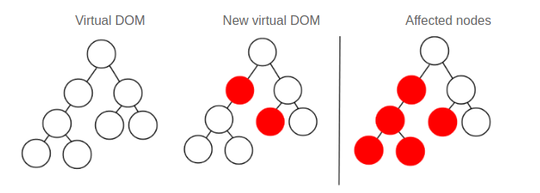
Recordemos la reconciliación
Zona de
evento
V-DOM Nuevo V-DOM Reconciliado
Fiber tree
Cambio aislado
Estado original

Slide 12

RENDERING CONDICIONAL

Slide 13
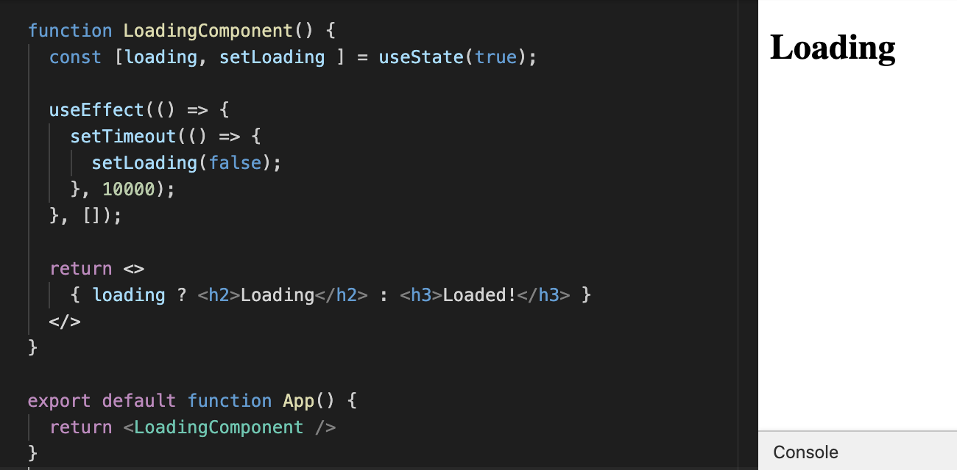
RENDERING CONDICIONAL
En ciclos de render puedo decidir que quiero hacer rendering de sólo algunos nodos de un árbol, o de otro:
React maneja el asunto con comodidad.
true false

Slide 14
RENDERING CONDICIONAL
Si pensamos en React-way obtendremos este diagrama:
TRUE
H2
START RENDER
LOADING?
RESULT = H2
FALSE
H3

Slide 15
RENDERING CONDICIONAL
El segundo render se vería así:
Desmontaje h2
TRUE
H2
START RENDER
LOADING?
RESULT = h3
FALSE
H3
Montaje h3
El caso es simple porque un h2 o h3 no son componentes complejos que tengan una sub-jerarquía de nodos dentro.

Slide 16
RENDERING CONDICIONAL
Si en cambio...
START RENDER
Desmontaje
StatefulComp
Children
TRUE
Stateful
Comp
State
LOADING?
RESULT = h3
FALSE
H3
Montaje h3
Si por algún motivo volviese a hacer trigger de loading, h3 sufriría el mismo destino de ser desmontado, sin importar cuantos children tuviera.

Slide 17
RENDERING CONDICIONAL
Sirve para aparecer y desaparecer nodos del render.
Estos eventos provocan dismounting y todos los efectos que ello conlleva.
Se llamará al efecto de desmontaje y podremos detectarlo.
Podemos usar los cleanup effects para detectar algún dismounting si no sabemos con certeza si ocurre.
A veces se producen sin la intención y causan bugs o pérdida no intencionada del estado, dando inestabilidad.

Slide 18
TÉCNICAS DE RENDERING
CONDICIONAL

Slide 19
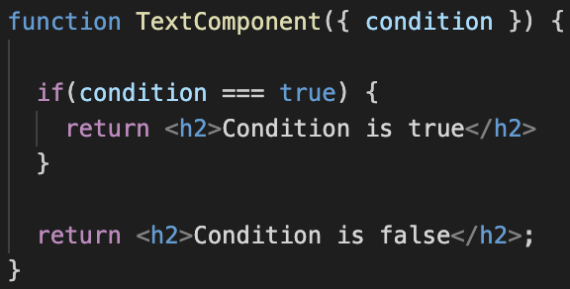
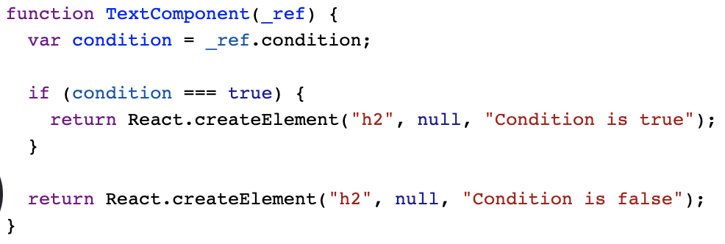
RENDERING CONDICIONAL #1:
IF c/ return temprano
React renderiza el resultado del return de nuestra función y cada return se transforma en nuestro nuevo árbol de partida para próximos renders
¡Notar que se crean 2 createElement distintos!
Versión JSX vs Vanilla JS (Después de ser transpilado)

Slide 20
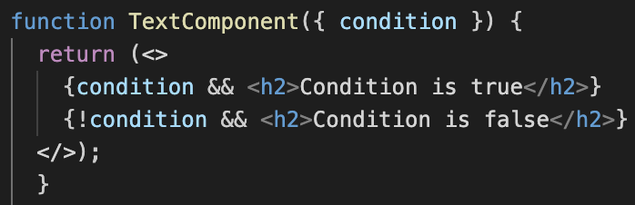
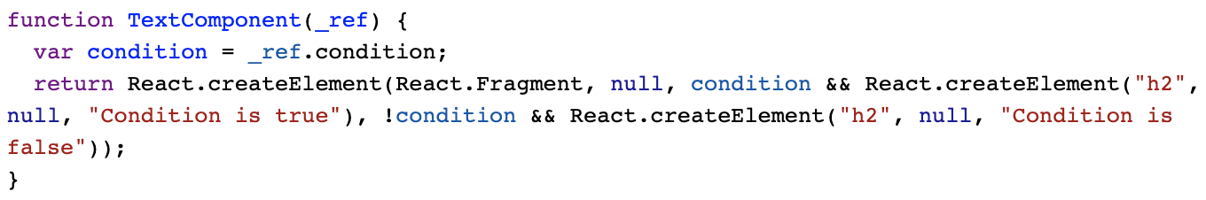
RENDERING CONDICIONAL #2
Inline con fragment
Tenemos un nodo base (fragment) y decidimos inline con ‘condition &&’
Versión JSX
vs
Vanilla JS
¡Notar que se crean 2 createElement distintos!

Slide 21
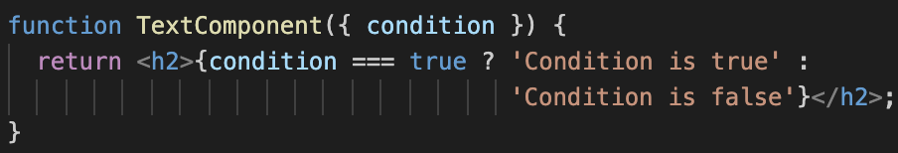
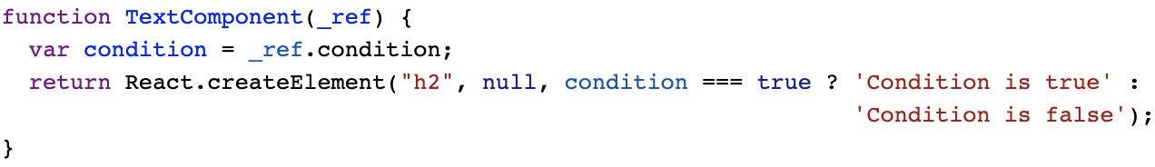
RENDERING CONDICIONAL #3
Inline ternary
Mantenemos el mismo nodo como padre y modificamos sus children, que en este caso son los textos, lo cual optimiza ya que no hay dismounts:
Versión JSX
vs
Vanilla JS
¡Notar que se crea un único createElement!

Slide 22
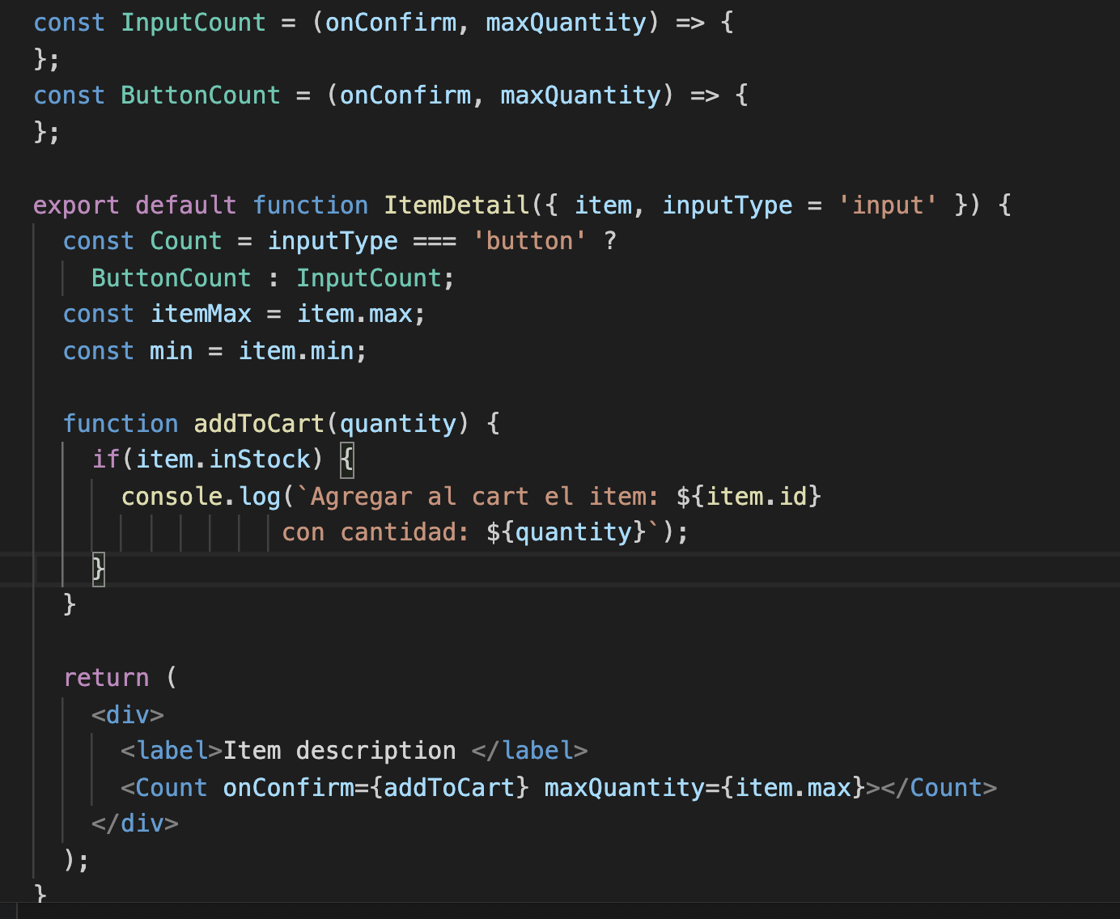
RENDERING CONDICIONAL - BONUS!
Retomando el ejemplo de la clase 9
Notes:
Estamos renderizando condicionalmente el componente Count, que dependiendo de la prop `inputType` va a terminar siendo un `ButtonCount` o un `InputCount` Tal vez es algo que no se utiliza muy seguido pero es una manera de hacer rendering condicional de todas formas. Incorpora los conceptos de asignarle a una variable una función (en este caso, las funciones son los componentes)

Slide 23

VAMOS AL CÓDIGO

Slide 24

¿PREGUNTAS?

Slide 25

CREA UN LOADER COMPONENT
Crea en stackblitz un componente ‘Loader’ dentro de la app, que tenga una prop 'loading’ (boolean:true|false).

Slide 26

¡A PRACTICAR!
Crea en stackblitz un componente ‘Loader’ dentro de la app que tenga una prop 'loading’ (boolean:true|false). Si loading es true, el componente debe mostrar “Loading…” y si es false, nada.
Extra: si quieres, puedes integrar algún spinner de la librería de UI que estés usando. Cuentas con 15 minutos para realizar la actividad.

Slide 27
☕
BREAK
¡5/10 MINUTOS Y VOLVEMOS!

Slide 28
OTRAS TÉCNICAS PARA CONTROL CONDICIONAL

Slide 29
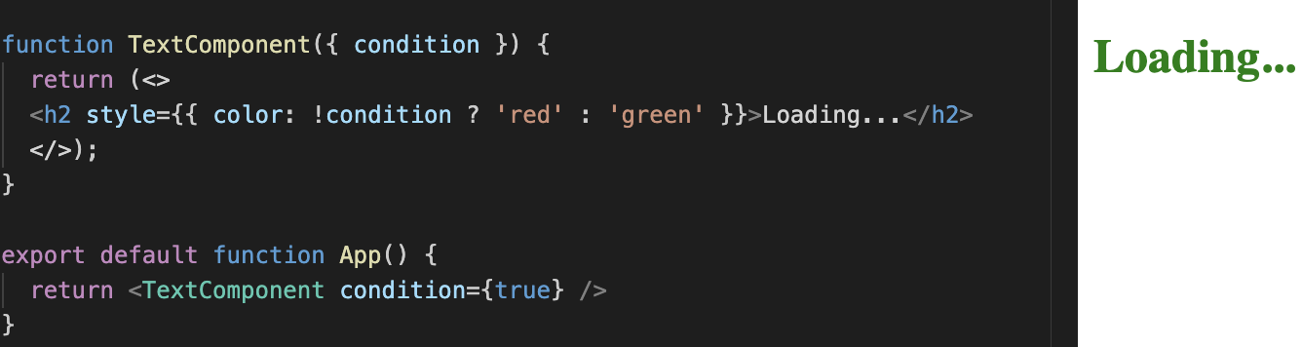
CONDITIONAL PROPS: STYLING
El conditional rendering aplica no sólo para los nodos, sino también para sus propiedades.
¡Notar que se crea un único createElement!

Slide 30
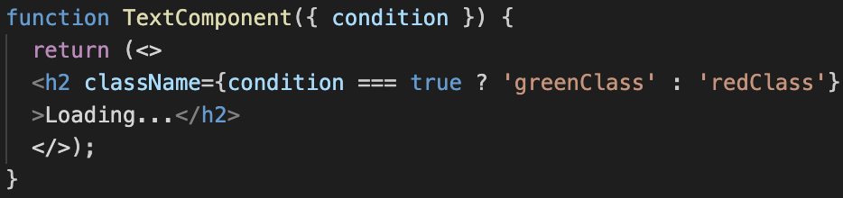
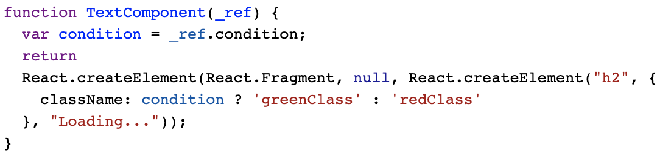
CONDITIONAL ATTRIBUTES: CLASSES
Modificar clases en base a condiciones:
Como vemos, ¡las clases se concatenan!

Slide 31
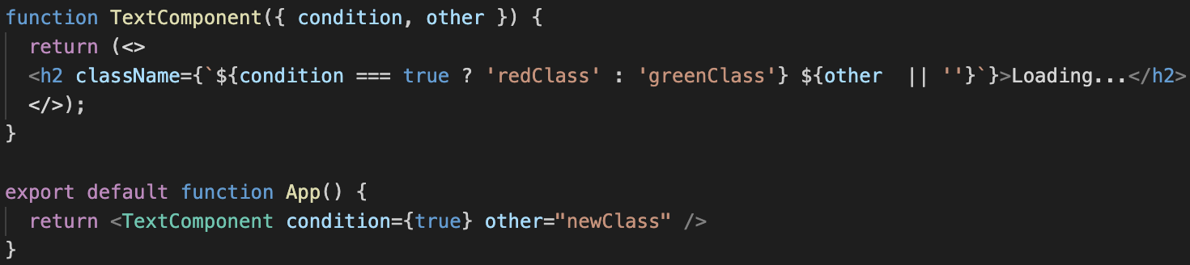
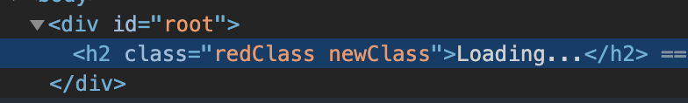
CONDITIONAL ATTRIBUTES: MULTI-CLASS

Slide 32
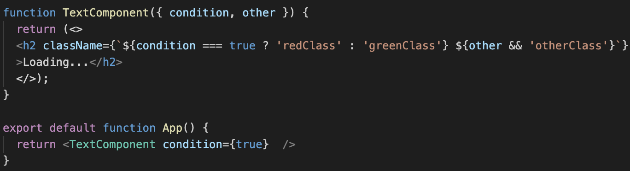
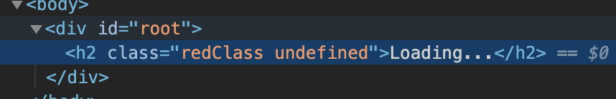
CONDITIONAL ATTRIBUTES: MULTI-CLASS ANTI-PATTERN
En este caso, no es conveniente aplicar condition &&.

Slide 33
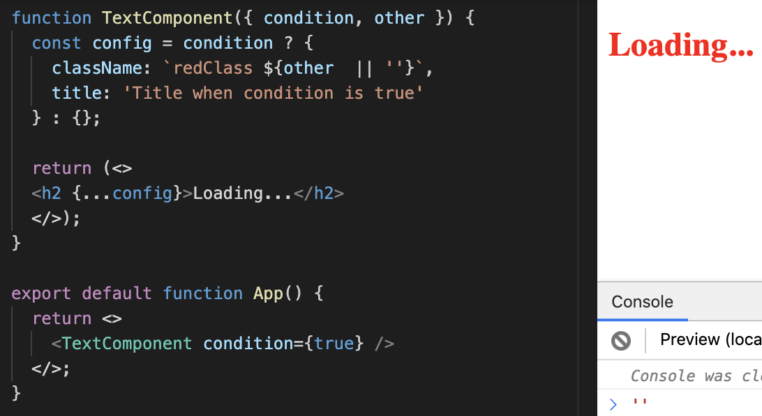
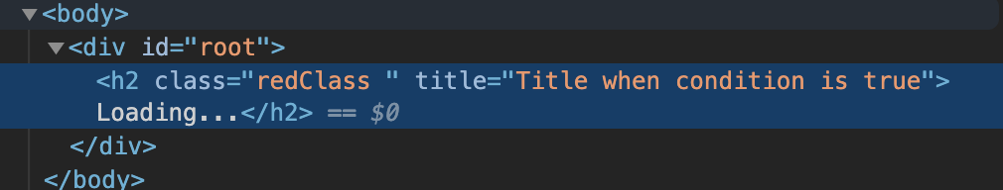
CONDITIONAL PROPS/PROPS DINÁMICAS
Podemos hacer spreading de propiedades de manera condicional:

Slide 34
VAMOS AL CÓDIGO

Slide 35
RENDER OPTIMIZATION

Slide 36
En cada cambio*, React hace rendering top-down desde el lugar donde se produjo el cambio de estado de manera recursiva, hacia las hojas.
Muchas veces sabemos que en realidad nada debería cambiar en algunos componentes montados.
* Recordemos que los sources de cambio son props, state y re-render del padre.

Slide 37
Esto quiere decir que podemos salvarle a React ese trabajo, si:
El componente es puro.
Tenemos la certeza de que las mismas props producen siempre el mismo render.
Sabemos que es muy caro de realizar, una lista larga, compleja, etcétera.
Memoizing

Slide 38
MEMO (IZATION)

Slide 39
Para lograrlo, solo necesito envolver mi componente en un memo:
function Comp() { return <> }
React.memo(Comp, fn*)
Donde fn es la función comparadora
*fn = (prevProps, nextProps) => true|false
true => usar memo! / false => re-render!
Memoizing

Slide 40
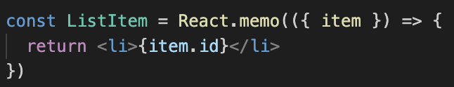
REACT MEMO: CONFIGURACIÓN DEFAULT
Por default se usa comparación superficial (shallow):
Previo: { id: 1, name: ‘item 1 name’ }
Nuevo: { id: 1, name: ‘item 1 name’ }
Solo se invocará el render al montar.

Slide 41
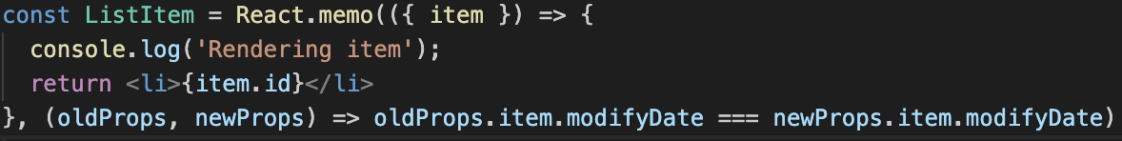
REACT MEMO: VALIDACIÓN MANUAL
Puedo decirle a React que sólo haga re-rendering cuando una propiedad específica cambie:
En este caso, sólo cambiará cuando modifyDate sea distinta.

Slide 42
REACT MEMO
Sirve para ahorrar renders costosos de los cuales podamos prever el resultado en base al análisis de sus props.
No es necesario ni recomendado usarlo en todos lados o en componentes simples.
Útil en listas largas y determinadas que se tienen un re-rendering frecuente pero que no modifica sus props.
Si te interesa expandir, ¡también hay un hook para memoizar otros cómputos aparte de renders!

Slide 43

9
CART VIEW
Expande tu componente Cart.js con el desglose de la compra, y actualiza tu CartWidget.js para hacerlo reactivo al contexto.

Slide 44

CART VIEW
Formato: link al último commit de tu repositorio en GitHub. Debe tener el nombre “Idea+Apellido”.
>> Consigna: Expande tu componente Cart.js con el desglose de la compra, y actualiza tu CartWidget.js para hacerlo reactivo al contexto. >>Aspectos a incluir en el entregable: Cart.js Debe mostrar el desglose de tu carrito y el precio total. Debe estar agregada la ruta ‘cart’ al BrowserRouter. Debe mostrar todos los ítems agregados agrupados. Por cada tipo de ítem, incluye un control para eliminar ítems. De no haber ítems muestra un mensaje, de manera condicional, diciendo que no hay ítems y un react-router Link o un botón para que pueda volver al Landing (ItemDetailContainer.js) para buscar y comprar algo. CartWidget.js. Ahora debe consumir el CartContext y mostrar en tiempo real (aparte del ícono) qué cantidad de ítems están agregados (2 camisas y 1 gorro equivaldrían a 3 items). El cart widget no se debe mostrar más si no hay items en el carrito, aplicando la técnica que elijas (dismount, style, etc). Cuando el estado interno de ItemDetail tenga la cantidad de ítems solicitados mostrar en su lugar un botón que diga “Terminar mi compra”

Slide 45
¿PREGUNTAS?

Slide 46
¡MUCHAS GRACIAS!
Resumen de lo visto en clase hoy:
Rendering condicional.
Memoization.
Estrategias de optimización.

Slide 47

OPINA Y VALORA ESTA CLASE

